Slide 1
«Использование инновационных технологий в изодеятельности с дошкольниками»
Выполнила работу
Воспитатель МКДОУ д/с «Ивушка»
Л.А.Зубарева

Slide 2
… Это правда! Ну чего же тут скрывать? Дети любят, очень любят рисовать! На бумаге, на асфальте, на стене И в трамвае на окне… Э. Успенский.

Slide 3
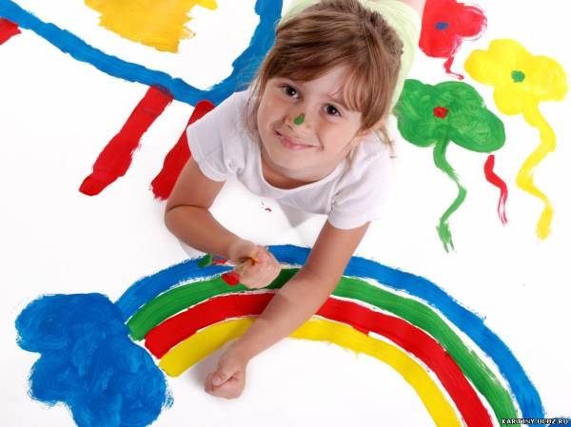
Дошкольное детство – это начальная ступень раскрытия потенциальных способностей ребёнка.
В этом возрасте каждый ребёнок – маленький исследователь, открывающий для себя удивительный окружающий мир.

Slide 4
Рисование – самое увлекательное занятие дошкольника.
На протяжении дошкольного детства изобразительные навыки формируются и усовершенствуются.

Slide 5
Цель: развивать художественно-творческие способности дошкольников средствами нетрадиционных технологий

Slide 6
Чтобы решить проблему возникла потребность в инновациях, предусматривающих совершенствование методов, форм, средств, технологий формирующего инициативного, активного и самостоятельного ребёнка

Slide 7
ТРИЗ – теория решения изобретательских задач.
ТРИЗ для дошкольников – это система игр, занятий, призванная не изменить основную программу, а максимально увеличить ее эффективность.

Slide 8
Творческие задания с элементами технологии ТРИЗ:
задания на «дорисовку»
игра «Волшебная клякса»
задания «Нарисуй настроение», «Рисую музыку», «Мои цветные сны»
элементы арт-терапии

Slide 9
Они помогают осуществить
индивидуальный подход к детям,
способствует интеллектуальному развитию,
развитию мелкой моторики пальцев рук,
развитию точности движений,
воспитывает внимание, аккуратность.

Slide 10
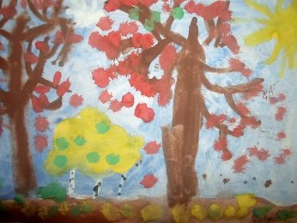
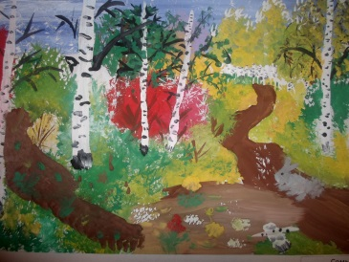
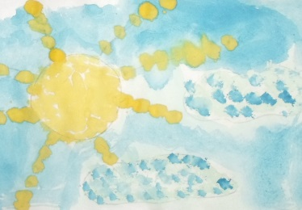
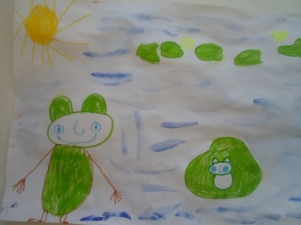
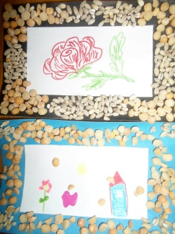
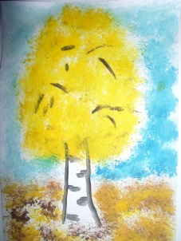
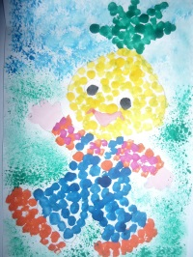
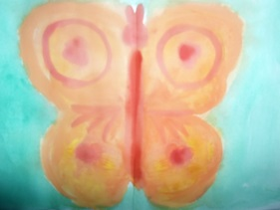
Нетрадиционные техники рисования:
набрызг,
кляксография,
рисование по сырому,
монотипия,
оттиск различными материалами,
рисование в технике «фроттаж».
рисование жесткой полусухой кистью
рисование в технике «пуантилизм»

Slide 11
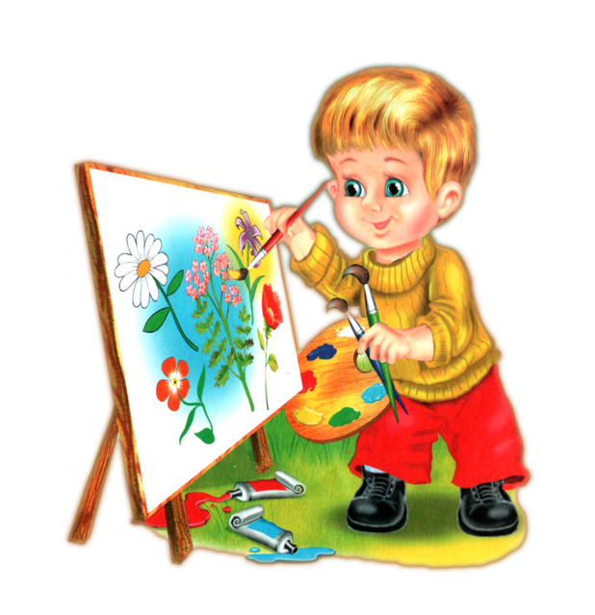
Средства изображения:
гуашь,
краски,
пластилин,
соль,
крупы,
песок,
нитки,
пуговицы и др.

Slide 12
Материалы:
бумага разной фактуры, зубную щётку,
губку,
ватные палочки,
коктейльные трубочки,
свечи и другое

Slide 13
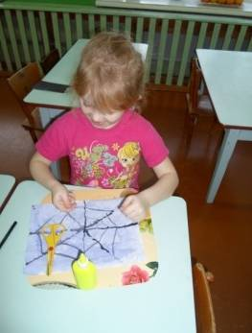
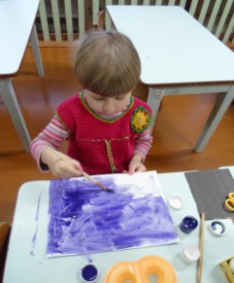
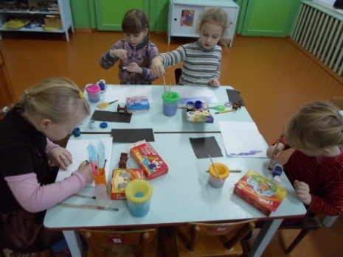
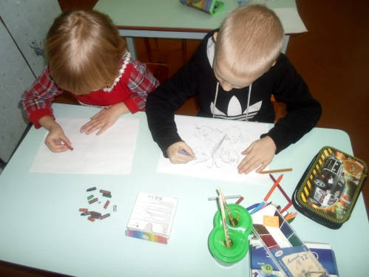
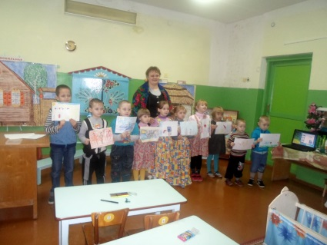
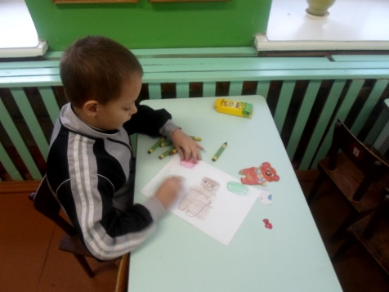
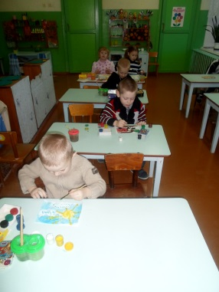
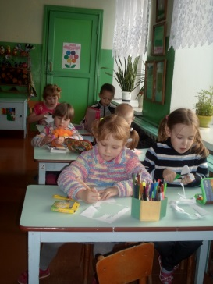

Slide 14
Совместная деятельность со взрослым:
поддерживаем активность ребёнка в процессе творчества,
поощряем,
помогаем обобщить полученный опыт работы с изобразительными материалами.

Slide 15
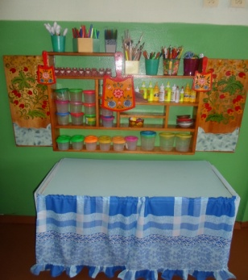
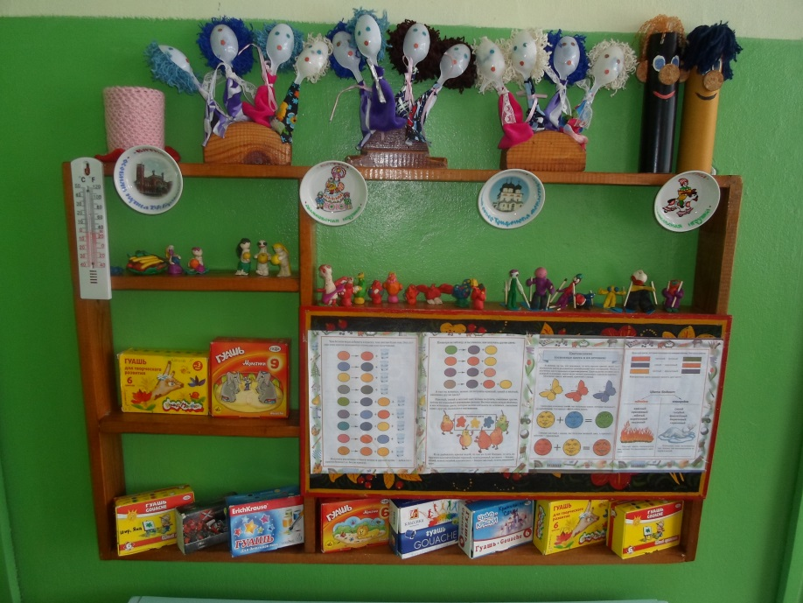
Уголок творчества

Slide 16
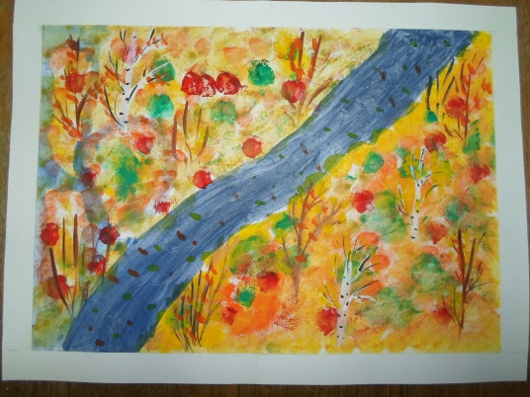
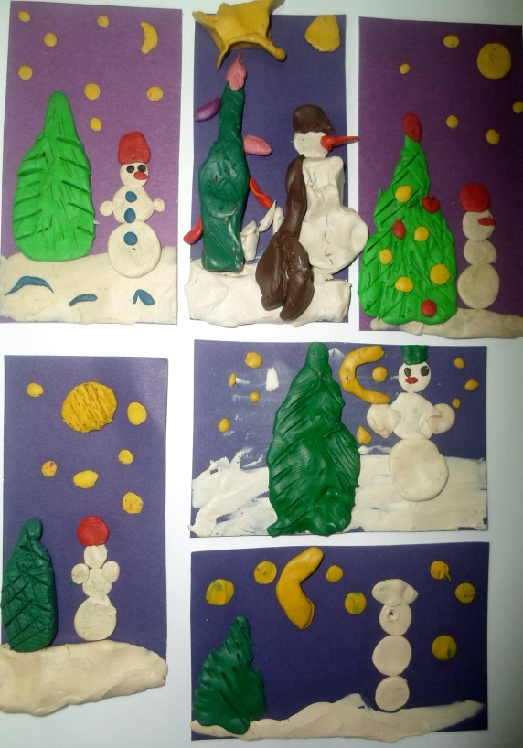
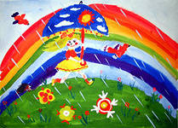
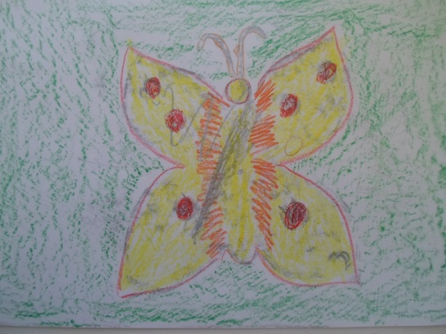
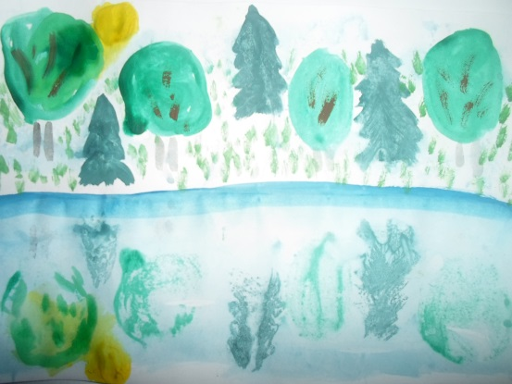
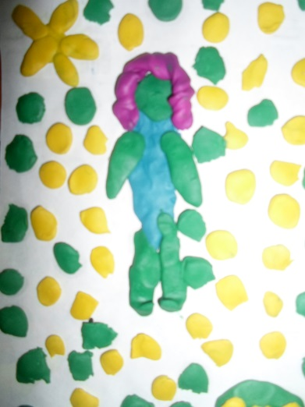
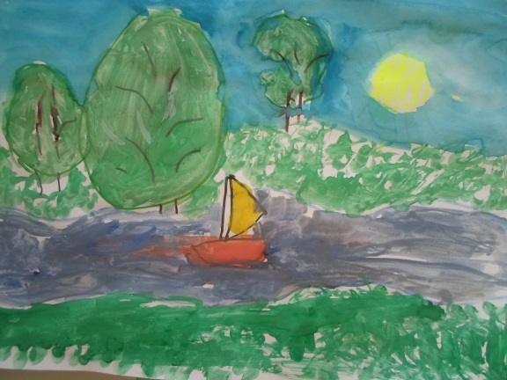
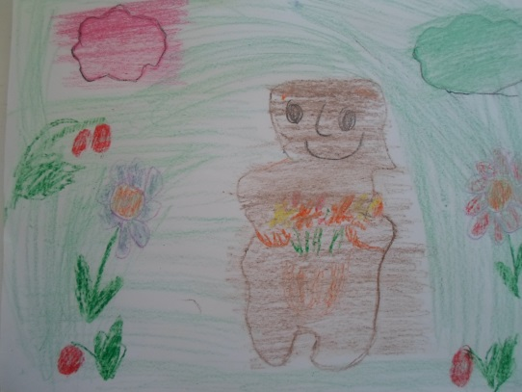

Slide 17
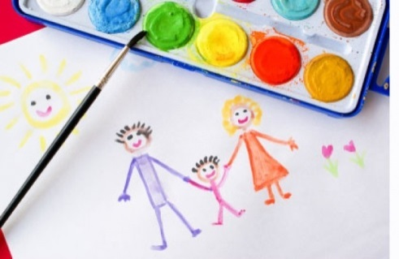
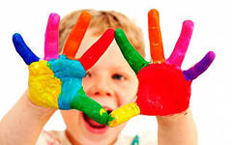
Инновационные технологии в изодеятельности дают ребенку простор для творчества и самовыражения. Он сам выбирает, чем рисовать, на чем рисовать и как рисовать.

